Slide 1
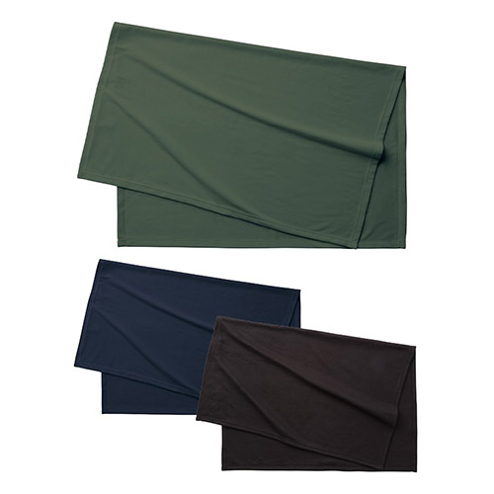
【提案書】
難燃ブランケット(巾着付)
特徴
火の粉を受けても穴が空きにくく、燃えにくいため安全性の高いブランケットです。専用の巾着付きのため持ち運びや収納にとっても便利。ネイビー、ブラック、カーキの3色展開から選択可能です。
納期
納期スペース
仕様
素 材 ： 本体/ポリエステル・巾着/ポリエステル 他
サイズ ： 本体/約1200×900(mm)・巾着/約200×330×100(mm)
付属品 ： 取説付
包 装 ： PP袋、ヘッダー付OPP袋
お見積
お見積りスペース

